Slide 1



Особенности формирования и оценки математической грамотности
Л.О. Рослова, канд. пед. наук, заведующий лабораторией математического общего образования и информатизации, Институт стратегии развития образования Российской академии образования

Slide 2

Определение
«Математическая грамотность – это способность индивидуума проводить математические рассуждения и формулировать, применять, интерпретировать математику для решения проблем в разнообразных контекстах реального мира.
Она включает использование математических понятий, процедур, фактов и инструментов, чтобы описать, объяснить и предсказать явления.
Она помогает людям понять роль математики в мире, высказывать хорошо обоснованные суждения и принимать решения, которые необходимы конструктивному, активному и размышляющему гражданину.»

Slide 3
Механизм взаимодействия двух миров
Рассуждать

Slide 4
Структура оценки математической грамотности
Математическое содержание, которое используется в тестовых заданиях (предметное ядро функциональной грамотности)
Когнитивные процессы (составляющие интеллектуальной деятельности), которые описывают, что делает ученик, чтобы связать контекст, в котором представлена проблема, с математикой, необходимой для её решения
Контекст, в котором представлена проблема.

Slide 5
PISA-2021
Особое внимание к оценке математических рассуждений.
Новая точка зрения на связь между математическими рассуждениями и решением поставленной проблемы:
Для решения проблемы математически грамотный учащийся сначала должен увидеть математическую природу проблемы, представленной в контексте реального мира, и сформулировать ее на языке математики.
Это преобразование требует математических рассуждений и, возможно, является центральным компонентом того, что значит быть математически грамотным.
Компьютерное моделирование

Slide 6
Когнитивные процессы
Для описания интеллектуальной деятельности при решении проблем используются следующие ее составляющие:
формулировать ситуацию математически - 25%
применять математические понятия, факты, процедуры – 25%
интерпретировать, использовать и оценивать математические результаты - 25%
рассуждать – 25%

Slide 7
Формулировать ситуации математически (formulating situations mathematically)
способность распознавать и выявлять возможности использовать математику, а затем трансформировать проблему, представленную в контексте реального мира, в математическую структуру
В процессе формулирования проблемы на математическом языке учащиеся определяют, из какого раздела курса они могут извлечь необходимые математические знания, чтобы проанализировать, спланировать и решить проблему. Переводя проблему из реального мира в область математики и придавая ей математическую структуру, они рассуждают и определяют смысл ограничений и допущений, присущих этой проблеме.

Slide 8
Применять математику (employing mathematics)
способность применять математические понятия, факты, процедуры, рассуждения и инструменты для решения математически сформулированной проблемы и получения математических выводов
Эта деятельность включает выполнение математических процедур, необходимых для получения результатов и математического решения (например, проводить арифметические вычисления, геометрические построения, переводить единицы измерения, решать уравнения, делать логические заключения с учетом математических допущений, извлекать математическую информацию из таблиц и графиков, представлять и манипулировать геометрическими формами в пространстве, анализировать данные).

Slide 9
Интерпретировать/оценивать результаты (interpret and evaluate)
способность размышлять над математическим решением, результатами или выводами, интерпретировать и оценивать их в контексте реальной проблемы
Эта деятельность включает перевод математического решения в контекст реальной проблемы и оценку того, являются ли результаты математического решения или рассуждений разумными и имеют смысл в контексте этой проблемы. Процесс интерпретации, применения и оценивания математических результатов охватывает и интерпретацию, и оценку полученного математического решения. При этом может потребоваться дать объяснения или аргументы в контексте проблемы, отражающие как процесс решения, так и его результаты.

Slide 10
Рассуждать
Логика: Делать несложный вывод. Выбирать, давать соответствующее обоснование. Размышлять над аргументами, рассуждениями и выводами мат. результата
Рассуждать «над формулированием»: Представлять ситуацию различными способами, в том числе в соответствии с различными мат. теориями, делать соответствующие допущения. Объяснять и защищать созданные представления. Анализировать схожее и различия между моделью и мат. задачей, которую она моделирует. Определять, критиковать ограничения модели. Объяснять отношения между контекстно-обусловленным языком проблемы и формально-символическим языком ее представления на языке математики
Рассуждать «над решением»: Понимать и использовать определения, правила, алгоритмы и формальные системы. Объяснять, как алгоритм работает, обнаруживать и исправлять ошибки в алгоритмах и процедурах. Обосновывать выбираемые и предложенные процедуры и модели с точки зрения получения результата. Размышлять над мат. решением и создавать объяснения и аргументацию, которые его поддерживают или опровергают
Рассуждать «над результатом»: Аргументировать результат математически. Объяснить его разумность в рамках ситуации. Интерпретировать мат. результат в контексте ситуации в целях объяснения полученного результата

Slide 11
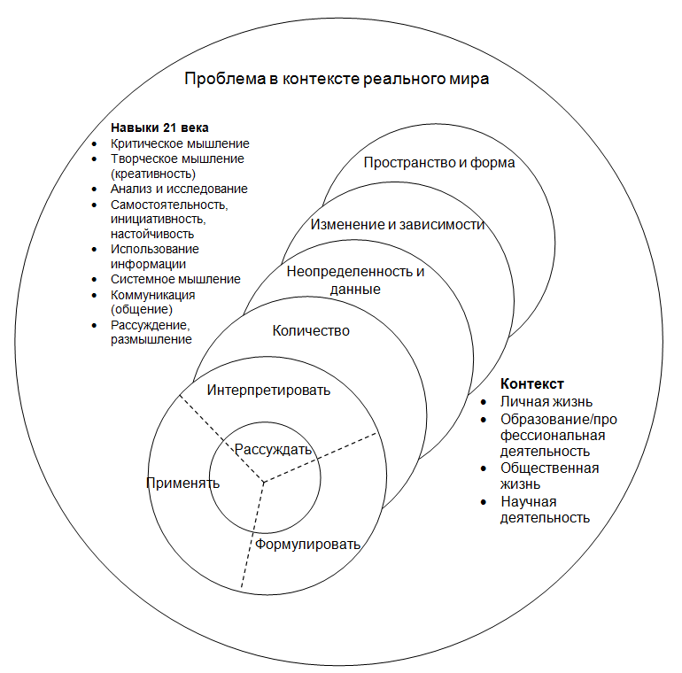

Slide 12
Области содержания математической грамотности
Изменения и зависимости (алгебра) - 25%
Пространство и форма (геометрия) - 25%
Неопределенность и данные (ТВ и статистика) - 25%
Количество (арифметика) - 25%

Slide 13
Новые темы 2021
Явления роста: линейные, нелинейные, квадратичные и экспоненциальные зависимости
(Область: Изменение и зависимости)
Геометрическая аппроксимация свойств нестандартных или незнакомых форм и объектов путем разбиения этих фигур и объектов на знакомые формы и объекты
(Область: Пространство и форма)
Компьютерное моделирование: анализ изменений, влияния переменных на результат; калькулятор
(Область: Количество)
Принятие решений в ситуациях неопределенности: использование вероятности и основных принципов комбинаторики для интерпретации ситуаций и прогнозирования
(Область: Неопределенность и данные)

Slide 14
Контексты
Личная жизнь – Мир человека
(повседневные дела: покупки, приготовление пищи, игры, здоровье и др.)
Образование/профессиональная деятельность – Мир профессий
(школьная жизнь и трудовая деятельность, включают такие действия, как измерения, подсчеты стоимости, заказ материалов, например, для построения книжных полок в кабинете математики, оплата счетов и др.)
Общественная жизнь – Мир социума
(обмен валюты, денежные вклады в банке, прогноз итогов выборов, демография)
Научная деятельность – Мир науки
(рассмотрение теоретических вопросов, например, анализ половозрастных пирамид населения, или решение чисто математических задач, например, применение неравенства треугольника).

Slide 15
Пример «Пицца»
«В пиццерии продаются два вида круглой пиццы, имеющих одинаковую толщину и разные размеры. Диаметр меньшей пиццы равен 30 см, и она стоит 30 зедов. Диаметр большей пиццы равен 40 см, и она стоит 40 зедов. Какие пиццы выгоднее продавать хозяину пиццерии? Приведите ваши рассуждения.»
Формулировать. Изменение и зависимости. Личный
Результат РФ: 11%.

Slide 16
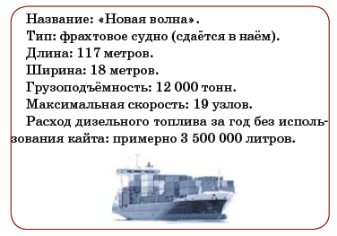
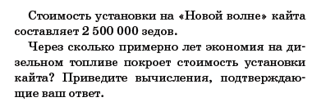
Пример «Парусные корабли»

Slide 17
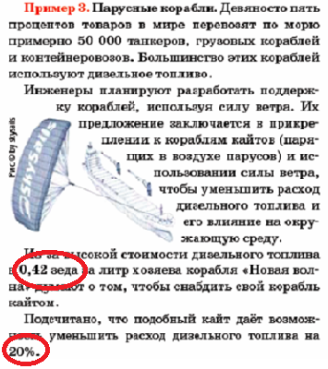
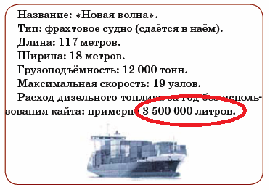
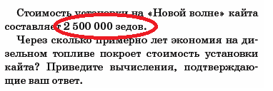
Количество. Формулировать. Научный
Результат РФ - 2012: 16%
Средний результат стран ОЭСР: 15%
Максимальный результат: 47%

Slide 18
(л)
(з.)
(л.)
Мнение экспертов:
Задача была бы посильной для российских учащихся, если бы была сформулирована в редакции (типичная задача):
За год двигатель на корабле потребляет 3 500 000 л топлива, 1 литр топлива стоит 0,42 р. Установка паруса на корабле стоит 2 500 000 р. Парус экономит 20% топлива. Через сколько лет экономия топлива покроет стоимость установки паруса?

Slide 19
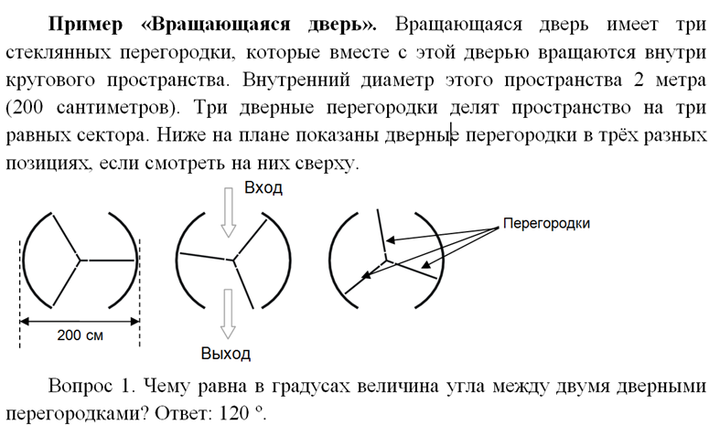
Пример «Вращающаяся дверь»

Slide 20
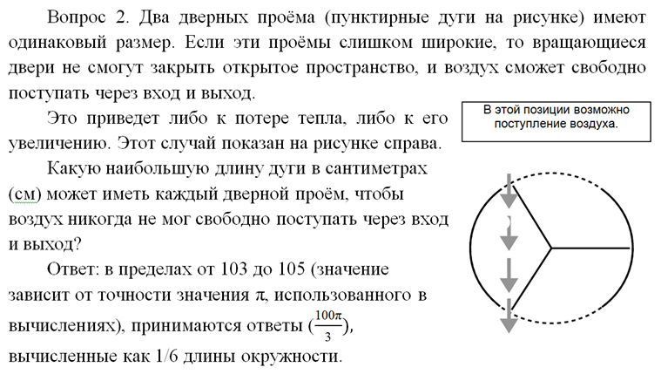
Пространство и форма. Формулировать.
Уровень сложности: 6 уровень
Результат РФ - 2012: 3%
Средний результат стран ОЭСР: 4%
Максимальный результат: 14%

Slide 21
Недостатки в овладении метапредметными умениями
работать с нетрадиционным заданием, в частности, с задачей, отличной от текстовой, для которой известен способ решения;
работать с информацией, представленной в различных формах (текста, таблицы, диаграммы, схемы, рисунка, чертежа)
отбирать информацию, если задача содержит избыточную информацию; привлекать информацию, использовать личный опыт
моделировать ситуацию
задавать самостоятельно точность данных с учетом условий задачи
использовать здравый смысл, перебор возможных вариантов, метод проб и ошибок
представлять в словесной форме обоснование решения
находить и удерживать все условия, необходимые для решения и его интерпретации

Slide 22
Результаты РФ. Динамика. Средний балл

Slide 23
Результаты РФ. Динамика. Уровни

Slide 24
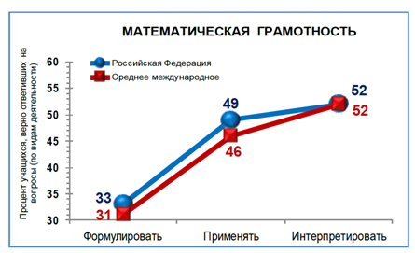
Результаты РФ. Динамика.
Виды деятельности. 2012 и 2015

Slide 25
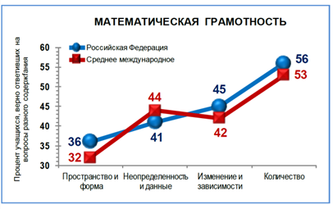
Результаты РФ. Динамика.
Содержание. 2012 и 2015

Slide 26
Примеры заданий PISA
Походка
Соус
Бытовые отходы
Садовник
Продажа музыкальных дисков

Slide 27
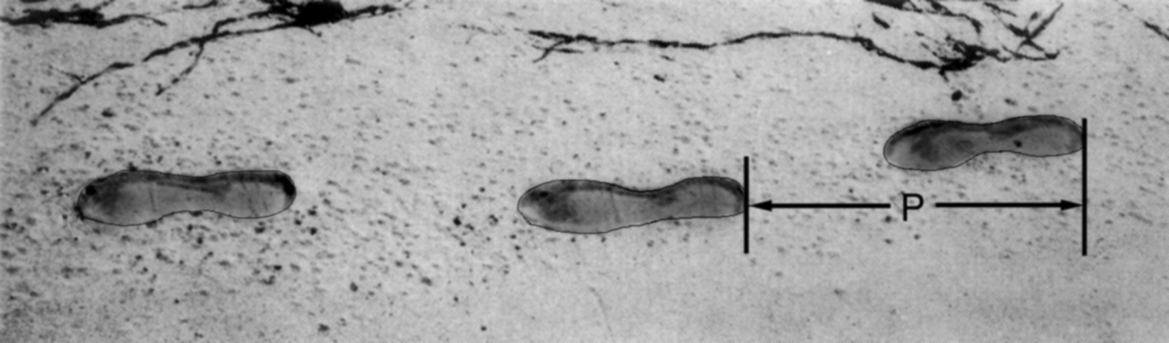
Пример «Походка»
На рисунке изображены следы идущего человека. Длина шага P – расстояние от конца пятки следа одной ноги до конца пятки следа другой ноги.
Для походки мужчин зависимость между n и P приближенно выражается формулой: n/P = 140, где n – число шагов в минуту, P – длина шага в метрах.
Павел знает, что длина его шага 0,80 м. Используя приведенную выше формулу, вычислите скорость Павла при ходьбе в метрах в минуту (м/мин), а затем в километрах в час (км/ч). Запишите решение.
Определите самостоятельно следующие параметры задания:
Область содержания: _______________________________
Когнитивный процесс: _______________________________
Контекст: __________________________________________
Оценка: ____________________________________________

Slide 28
Примеры заданий PISA
Задание | Область содержания | Когнитивная деятельность | Контекст | Результат РФ
Походка | Изменение и зависимости | Формулировать | Личная жизнь | 22%
Бытовые отходы | Неопределенность и данные | Интерпретировать | Научная жизнь | 51%
Садовник | Пространство и форма | Применять | Профессиональный | 23%
Соус | Количество | Формулировать | Личная жизнь | 58%
Продажа с музыкальных дисков | Неопределенность и данные | Интерпретировать | Общественная жизнь | 72%

Slide 29

«Мягкий» мониторинг
Контекст: Личная жизнь Образование/ профессии Общественная жизнь Научная деятельность | Когнитивная область: формулировать применять интерпретировать/оценивать рассуждать | Область содержания: Изменения и зависимости Пространство и форма Неопределенность и данные Количество
 | МАТЕМАТИЧЕСКАЯ ГРАМОТНОСТЬ
Основные положения: Соответствие ФГОС Актуальность мат. содержания (по классам) Использование компьютера | Принципы: Мотивация (возраст, интерес, доступность) Реалистичность Проблемность Вариативность способов решения | Структура: Текст – вербальный, графический Иллюстрации Справочный материал Задания

Slide 30

Характеристики задания
Три основные характеристики:
1) область содержания
2) когнитивный процесс
3) контекст
Дополнительные характеристики:
4) уровень сложности задания (от 1 до 3)
5) формат ответа (множественный выбор, краткий ответ, развернутый ответ)
6) описание задания («объект оценки», проверяемое умение)

Slide 31


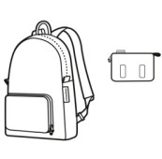


Пример «Багаж в аэропорту». 5 класс
Иван Иванович собирается полететь в отпуск на самолете авиакомпании «Сокол». Он узнал, что в салон самолета можно взять ручную кладь весом не более 7 кг. Также в стоимость билета входит 1 место багажа весом до 20 кг.
За каждый «лишний» килограмм сверх двадцати нужно заплатить 300 р. (вес округляется в большую сторону до килограмма). Или можно оформить одно или несколько дополнительных мест багажа. Дополнительное место – один предмет весом до 20 кг – стоит 1000 р.
Прибыв в аэропорт, Иван Иванович взвесил каждый предмет своего багажа.
Чемодан 19 кг 900 г
Рюкзак 3 кг 900 г
Коробка 4 кг 500 г
Ноутбук 1 кг 800 г
Вопрос 1. Какие предметы может взять с собой в салон самолета Иван Иванович? Укажите все возможные варианты набора предметов. Ответ: ___
Вопрос 2. Как Ивану Ивановичу поступить с багажом, который нельзя взять в салон самолета? Какое решение будет более выгодным Ивану Ивановичу? Объясните свой ответ: _________________

Slide 32

Характеристики задания «Багаж в аэропорту»
Область математического содержания: Количество
Контекст: Личная жизнь
Когнитивная деятельность:
вопрос 1 – Формулировать;
вопрос 2: Применять
Уровень сложности: оба вопроса - 2
Проверяются знания/умения:
- сравнивать величины; округлять величины; выполнять прикидку результата сложения двух или нескольких величин
- обосновывать

Slide 33

Структура блока для мониторинга МГ
Количество: 2 задания в каждом по 2 вопроса; ситуаций – 2
Области содержания: 2 (3)
Виды интеллектуальной деятельности: 4
Контексты: 2
Количество баллов: 1 или 2; по блоку: 1+2+2+2 = 7
Сложность: 1 (1 балл), 2 (2 балла) или 3 (2 балла); по блоку: 1+2+2+3 = 8
Формы ответа:
множественный выбор
краткий ответ
развернутый ответ

Slide 34

Алгоритм разработки заданий
Отбор сюжетов, подходящих и интересных по возрасту
Выявление различных ситуаций в рамках сюжета, их сути, акцентов, ограничений и возможностей математики для разрешения
Соотнесение с областями содержания (одна/несколько)
Описание ситуации, подбор графического материала, иллюстраций
Прикидка умений (соотнесение с кодификатором содержания)
Определение превалирующей интеллектуальной деятельности
Составление вопросов в соответствии с кодификатором и рубрикатором, классом
Конкретизация и уточнение проверяемых умений (по каждому вопросу)
Уточнение ситуации (в том числе, с точки зрения достаточности и необходимости информации)
Определение всех характеристик вопроса(ов): контекста; уровня сложности; формы ответа; системы оценивания
Редактирование текста и наглядных материалов

Slide 35

Последующая работа с проектом задания
Внутренняя экспертиза: предметная и тестологическая
Первичная апробация (когнитивная лаборатория)
Редактирование задания с учетом первичной апробации
Внешняя экспертная оценка

Slide 36

Особенности апробации заданий
Общекультурный и лингвистический аспекты
Достаточность информации, необходимой для решения проблемы
Мотивационный аспект
Устранимые трудности выполнения
Сложность задания
Полнота выполнения задания

Slide 37
Апробация. Первые впечатления
Положительное: учащиеся практически не пропускают задания, очень мало ответов «не знаю», «не могу решить», есть положительные отзывы о задачах («интересное задание»), хотя это и не предусмотрено.
Отрицательное: значительная часть учащихся на фоне интереса к описанной ситуации демонстрирует неготовность вычленять математические аспекты из реальной ситуации, выбирать существенную информацию, структурировать ее и обрабатывать с использованием математического аппарата, даже просто посчитать по знакомым алгоритмам.
Проявляются известные недостатки: несформированность чувства числа, недостаточная вычислительная подготовка, неумение решать задачи «на проценты», недостаточное развитие геометрических представлений, воображения, измерения геометрических величин.

Slide 38

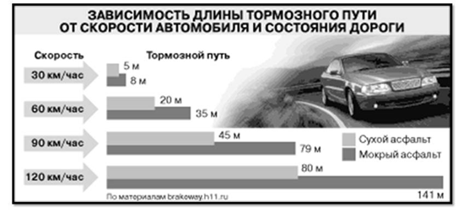
Пример «Тормозной путь». 7 класс
Тормозным путем называется расстояние, которое прошло транспортное средство от момента нажатия на педаль тормоза до полной остановки. При движении автомобиля его тормозной путь зависит от скорости и от состояния дорожного полотна, связанного с погодными условиями.
Вопрос 1.
Используя данные диаграммы «Зависимость
длины тормозного пути от скорости автомобиля
и состояния дороги», проверьте истинность
следующих утверждений и заполните таблицу.
Утверждение | Верно | Неверно
Чем хуже состояние дороги, тем короче тормозной путь
Чем больше начальная скорость, тем длиннее тормозной путь на сухом асфальте
Длина тормозного пути на мокром асфальте более чем в 1,5 раза больше длины тормозного пути на сухом асфальте

Slide 39

Вопрос 2
Для расчета ориентировочной длины тормозного пути легкового автомобиля можно использовать формулу: , где S – длина тормозного пути, выраженная в метрах, v – скорость автомобиля в момент начала торможения, выраженная в км/ч, k – коэффициент сцепления с дорогой. Формула дает ориентировочное значение, так как тормозной путь может зависеть, помимо параметров, вошедших в формулу, еще и от состояния тормозной системы и колес автомобиля, а также от его веса.
Значения k - коэффициента сцепления с дорогой приведены в таблице:
Автомобиль, двигавшийся на резине без шипов по мокрой дороге со скоростью 60 км/ч, начал торможение. Вычислите длину его тормозного пути. Результат округлите. Точность округления задайте самостоятельно. Объясните свой выбор точности округления.
Особенности движения автомобиля | Значение k
на резине без шипов по сухому асфальту по ровной траектории | 0,7
на резине без шипов по мокрой дороге | 0,4
по укатанному снегу | 0,2
по обледенелой дороге | 0,1

Slide 40

Характеристики задания «Тормозной путь»
Область математического содержания: Изменение и зависимости
Контекст: Общественная жизнь
Когнитивная деятельность:
вопрос 1 – Интерпретировать; вопрос 2: Применять
Уровень сложности: оба вопроса - 2
Проверяются знания/умения:
вопрос 1: интерпретировать данные столбчатой диаграммы, устанавливать закономерность, проверять истинность утверждений
вопрос 2: выполнять вычисления по формуле, округлять, самостоятельно задавать точность округления, обосновывать

Slide 41
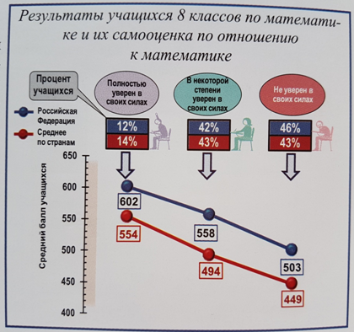
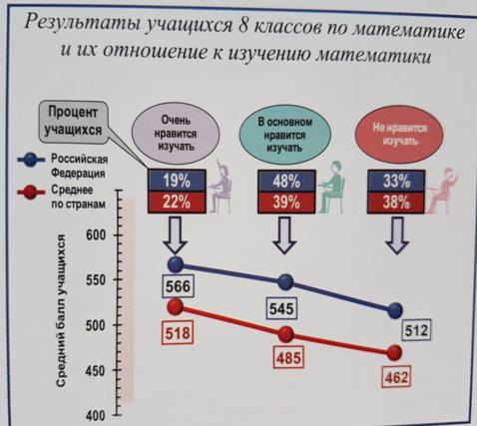
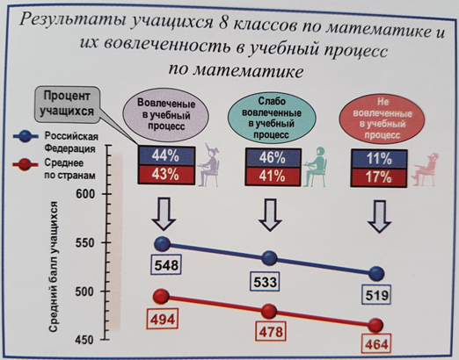
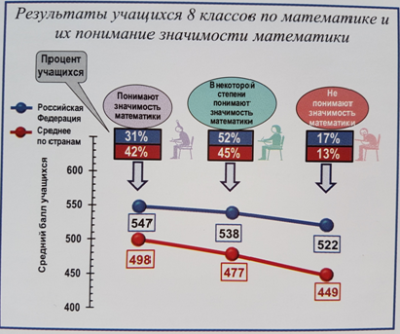
Факторы достижения наивысших результатов
Не уверены в своих силах – 46%
Не нравится изучать – 33%
Не вовлечены в учебный процесс – 11%
Не понимают значимость математики – 17%

Slide 42
Формирование МГ. Текстовые задачи
Из опыта анализа разработки и использования компетентностно-ориентированных заданий по математике (Ларина Г.С.):
Не любая текстовая задача является компетентностно-ориентированной
Большинство разрабатываемых заданий относятся к математическому моделированию и чаще всего не обладают ситуационной значимостью и новизной формулировки
В задачах редко используется личный опыт учащихся (например, покупки в магазине)
Задача 1. «Сергей поймал 20 рыб и сложил их в ведро. Пока он складывал удочки, десятую часть всех рыб утащила кошка. На сколько уменьшилось число рыб в ведре?»
Задача 2. «В песочницу квадратной формы с длиной боковой стены, равной 2 м, требуется насыпать песок – по 10 кг на один квадратный метр. Сколько килограммов песка нужно для 10 таких песочниц?»

Slide 43
Формирование МГ. Что делать?
Помнить о системности формируемых математических знаний, о необходимости теоретической базы
формировать готовность к взаимодействию с математической стороной окружающего мира - погружать в реальные ситуации (отдельные задания; цепочки заданий, объединенных ситуацией, проектные работы)
формировать опыт поиска путей решения жизненных задач, учить математическому моделированию реальных ситуаций и переносить способы решения учебных задач на реальные
развивать когнитивную сферу, учить познавать мир, решать задачи разными способами
формировать коммуникативную, читательскую, информационную, социальную компетенции
развивать регулятивную сферы и рефлексию: учить планировать деятельность, конструировать алгоритмы (вычисления, построения и пр.), контролировать процесс и результат, выполнять проверку на соответствие исходным данным и правдоподобие, коррекцию и оценку результата деятельности.

Slide 44
Важнейшее общеучебное действие –смысловое чтение
Смысловое чтение как метапредметный результат формируется в основной школе: с 5-го по 9-й кл.
Смысловое чтение – это:
извлечение информации; определение основной и второстепенной информации
построение речевых высказываний, адекватно, осознанно и произвольно передающий содержание текста, дающих ответ на вопрос
логические действия, направленные на анализ, обобщение, классификацию, установление причинно-следственных связей, аналогии, рассуждения и умозаключения на основе прочитанного текста

Slide 45

Особенности математических текстов. Как читать?
Абстрактность освещаемых вопросов
Лаконичность изложения
Логическое построение
Использование символики
Наличие графической информации
Учебный характер
Не пропускать, не перескакивать –
пробелов быть не должно, важно каждое слово!
Следить за логикой изложения
«Разворачивать» то, что свернуто (преобразования, логические переходы)
Повторять самому преобразования и построения
Проверять на своих примерах

Slide 46

Смысловое чтение. Группы умений
1 группа:
определять основную идею текста
находить информацию, представленную в явном виде
формулировать прямые выводы и заключения на основе фактов, имеющихся в тексте
2 группа:
анализировать, интерпретировать и обобщать информацию, представленную в тексте
формулировать сложные выводы и оценочные суждения на основе фактов, имеющихся в тексте
3 группа:
использовать новую информацию для решения задач, получения нового знания
Метапредметные результаты.
Стандартизированные материалы для
промежуточной аттестации. 5 класс. –
М.: Просвещение

Slide 47
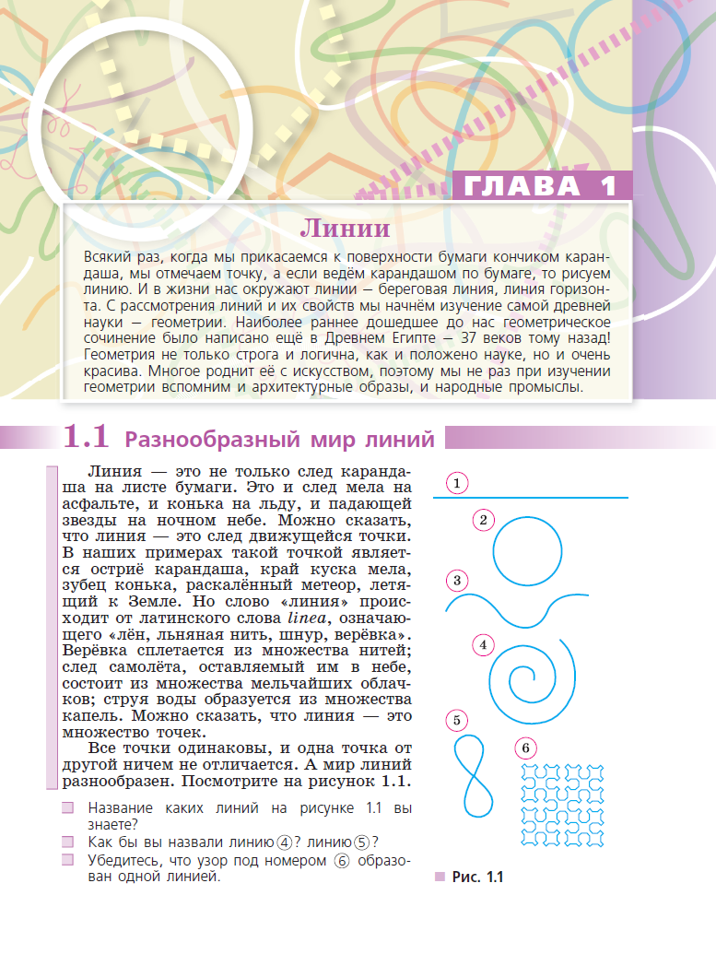
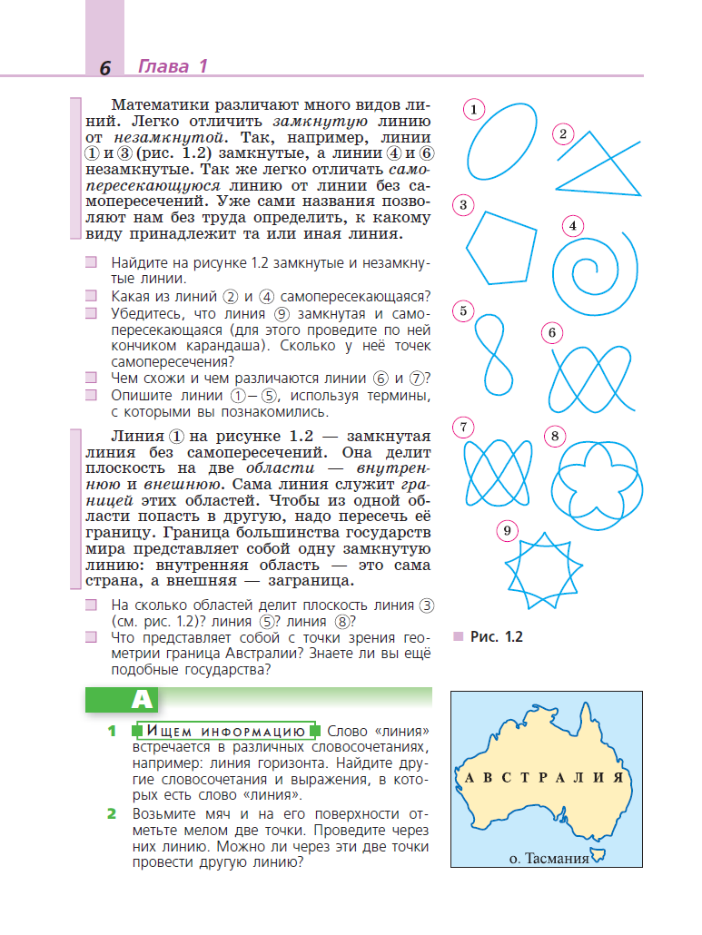
Фрагмент учебника под ред Г.В. Дорофеева и И.Ф.Шарыгина. п. «Разнообразный мир линий». 5 класс

Slide 48
Компетентностная компонента
Коммуникативные умения
информационная грамотность
читательская грамотность
социальные компетенции

Slide 49
Пример. Чтобы решить задачу, связанную с процентами, надо:
находить 20% от числа 25 или число, 20% от которого равно 25 (предметное умение)
прочесть задачу и понять, что именно требуется найти – процент от числа или число по его проценту (читательская грамотность)
распознать неверную круговую диаграмму, на которой сумма всех частей не равна 100% (информационная грамотность)
сформулировать полученный результат в речевой форме (коммуникативная грамотность) в терминах и понятиях соответствующей сюжету социальной сферы (социальная грамотность)

Slide 50
Источники
PISA 2021 Mathematics Framework (First Draft ). For Official Use
Результаты международного исследования PISA 2015 (краткий отчет на русском языке). Публикации [Электронный ресурс]. Режим доступа: http://www.centeroko.ru/pisa15/pisa15_pub.html (дата обращения: 20.02.2018).
Международное исследование по оценке качества математического и естественнонаучного образования. Публикации [Электронный ресурс]. Режим доступа: http://www.centeroko.ru/timss15/timss15_pub.htm (дата обращения: 20.02.2018).
Примеры заданий по математической грамотности, которые использовались в исследовании PISA в 2003-2012 годах. Публикации [Электронный ресурс]. Режим доступа: http://www.centeroko.ru/pisa15/pisa15_pub.html (дата обращения: 20.02.2018).
Формирование универсальных учебных действий в основной школе: от действия к мысли. Система заданий: пособие для учителя / [А.Г. Асмолов, Г.В. Бурменская, И.А. Володарская и др.] ; под ред. А.Г. Асмолова. — М. : Просвещение, 2010.

Slide 51
Спасибо за внимание!
Лариса Рослова
roslova@inbox.ru
Проект «Мониторинг формирования и оценки функциональной грамотности» реализуется в рамках Государственного задания ФГБНУ «Институт стратегии развития образования Российской академии образования» на 2018-2019 годы «Создание методологии исследования, анализа и прогноза результатов международных и национальных исследований качества образования. Научное обоснование и проведение работ по оценке качества общего образования на основе методологии и инструментария международных исследований качества подготовки обучающихся».
Руководитель проекта Ковалева Галина Сергеевна, руководитель Центра оценки качества образования Института стратегии развития образования РАО
Тел./факс: (495) 621-76-36
e-mail: centeroko@mail.ru
сайты: www.centeroko.ru

